Slide 1
COMANDO PROVINCIALE / GRUPPO FORESTALE CARABINIERI DI BENEVENTO
Dati Operativi di fine anno

Slide 2
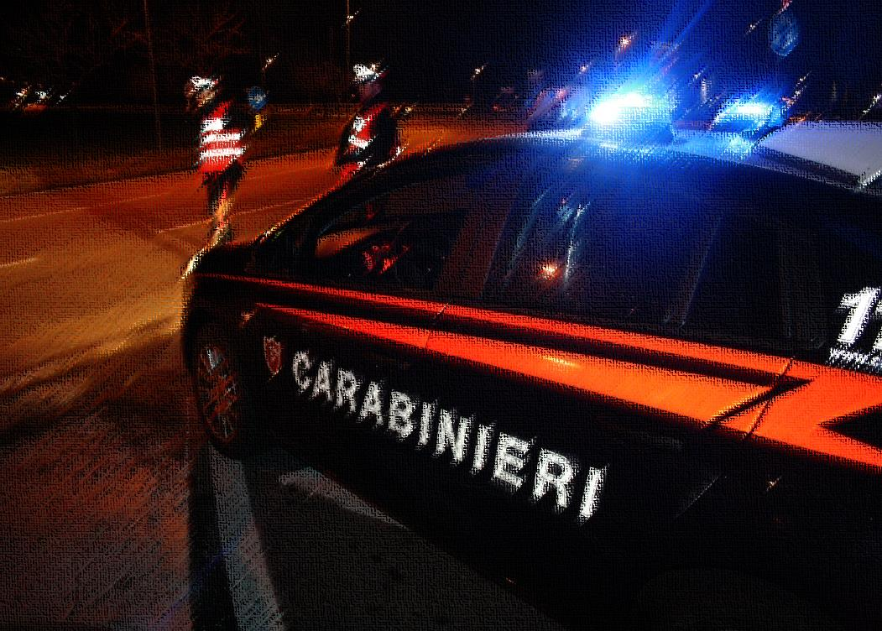
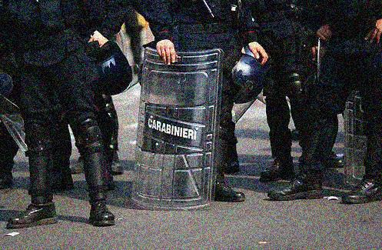
ATTIVITÀ PREVENTIVA E DI CONTROLLO DEL TERRITORIO
Tipologia | 2020 | 2021 | %
servizi esterni | 40.215 (compresivi di Serv. Covid) | 35.123 | -12,7
PERIODO | CONTROLLI
 | PERSONE | VEICOLI
2020 | 115.613 | 88.057
2021 | 123.407 | 91.214
% | +6,7 | +3,6

Slide 3
Attività di contrasto
PERIODO | Tentati Omicidi |  | Estorsioni |  | Rapine |  | Furti |  | Droga |  | Tot delitti
 | P | S | P | S | P | S | P | S | P | S | P | S
2020 | 3 | 3 | 7 | 4 | 14 | 8 | 1.046 | 99 | 84 | 84 | 3.870 | 1.590
2021 | 4 | 3 | 21 | 12 | 26 | 11 | 1.197 | 91 | 39 | 39 | 4.330 | 1.654
1,254 Kg circa
Sostanza Sequestrata
(cocaina-eroina-hashish-cannabis)
PERIODO | Furti in abitazione
 | p | s
2020 | 305 | 11
2021 | 347 | 10

Slide 4
ATTIVITÀ DI CONTRASTO
PERIODO | TOTALE REATI PERSEGUITI | TOTALE REATI SCOPERTI | PERCENTUALE %
2020 | 3.870 | 1.590 | 41,1 %
2021 | 4.330 | 1.643 | 37,9 %
% | +11,9 % | +3,3 %
PERIODO | PERSONE
 | ARRESTATE | DENUNCIATE A P.L.
2020 | 221 | 1.894
2021 | 187 | 1.812
% | -15,4 % | -4,3 %

Slide 5
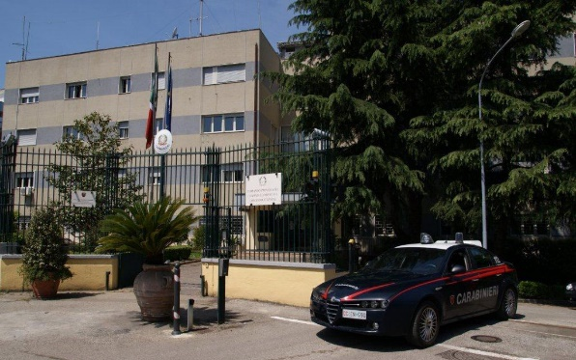
Reati Consumati
Fonte dati SDI 1-2
(Anno 2021)
Totale reati Provincia
5.389
TOTALE REATI (perseguiti dall’Arma)
Carabinieri: 4.330
Altre Forze di Polizia: 1.059
% 80
% 20
(SDI 2)
(SDI 1)
Notes:
5
053

Slide 6
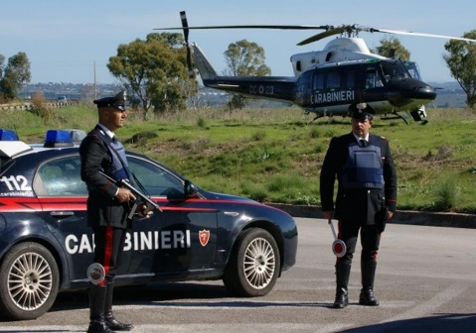
ASSISTENZA STRADALE (2020-2021)
309 INTERVENTI
187 CON RILIEVI
426 INTERVENTI
161 CON RILIEVI
+37,8 %
- 13,9 %
(ANNO 2020)
(ANNO 2021)
4 MORTALI
77 CON FERITI
10 MORTALI
141 CON FERITI
+150,0%
+83,1 %

Slide 7
Principali operazioni 2021
Benevento – 1° aprile 2021 – I carabinieri del Nucleo Investigativo del Comando Provinciale di Benevento hanno arrestato in flagranza di reato 4 persone per tentata estorsione. I militari, alcuni travestiti da operai a seguito della denuncia di qualche giorno prima di un imprenditore, vittima di una richiesta estorsiva, attraverso un articolato dispositivo sorprendevano i quattro, tutti pregiudicati, mentre tentavano di riscuotere sul cantiere 10 mila euro.
Compagnia di Cerreto Sannita -07 settembre 2021 – I militari della Compagnia Carabinieri di Cerreto Sannita (BN), hanno dato esecuzione ad una O.C.C. nei confronti di 8 soggetti responsabili di coltivazione, detenzione al fine di spaccio e cessione a terzi (anche di minore età), di sostanze stupefacenti del tipo marjuana e hashish.

Slide 8
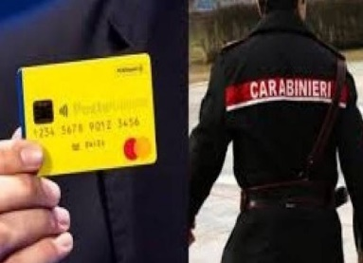
Principali operazioni 2021
Benevento, 18 maggio 2021. Operazione Trotta BUS -I Carabinieri del Nucleo Investigativo hanno dato esecuzione ad un’ordinanza di custodia cautelare in carcere, nei confronti di tre giovani Beneventani per il reato di estorsione in concorso ai danni della TROTTA BUS Services spa.
Benevento, 24 novembre 2021. -I militari del Comando Provinciale CC di Benevento hanno dando esecuzione a diciotto ordinanze applicative di misure cautelari personali -di cui 8 agli arresti domiciliari e 10 misure interdittive del divieto temporaneo di contrattare con la pubblica amministrazione- emesse dal Giudice per le Indagini Preliminari di Benevento, su richiesta della Procura della Repubblica, nei confronti di vari soggetti, pubblici ufficiali in servizio presso la Provincia di Benevento, imprenditori e professionisti, ritenuti gravemente indiziati dei delitti di corruzione aggravata, turbata libertà degli incanti, rivelazione di segreti d’ufficio ed emissione di fatture o altri documenti nonché dei reati di tentativo di induzione indebita a dare o a promettere altre utilità, tentativo di concussione, turbata libertà del procedimento di scelta del contraente e falso ideologico.
Benevento e provincia, 23 dicembre 2021. REDDITO DI CITTADINANZA -I Carabinieri del locale Comando Provinciale e del N.I.L. hanno passato al setaccio ben 950 nuclei famigliari corrispondenti al 13,3 % dei 7.121 nuclei percettori del beneficio.
Nel corso dei controlli, i militari dell’Arma hanno deferito in stato di libertà 253 persone (di cui 153 stranieri) per aver a vario titolo “reso false dichiarazioni o omesso comunicazione di informazioni dovute e omesso di comunicare le variazioni di reddito o di patrimonio una volta percepito legittimamente il reddito”. Tali risultati, hanno permesso di accertare un esborso non dovuto dallo Stato pari a poco oltre 1.000.000 di euro.

Slide 9
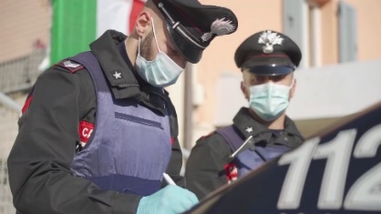
ATTIVITA’ DI CONTRASTO COVID-19
Monitoraggio dei servizi di controllo inerente le misure urgenti per il contenimento della diffusione del virus COVID-19
CONTROLLI EFFETTUATI NEL PERIODO:
1 GENNAIO 2021 AL 05 DICEMBRE 2021
PERSONE CONTROLLATE | 72.407
PERSONE SANZIONATE ex art. 4, comma 1, d.l. 25.03.2020 n.19 (conv. l.35/2020) | 291
PERSONE DENUNCIATE ex. art. 260 r.d. 27.07.1934 n. 1265 (art.2, comma 3 d.l. 16.05.2020 n.33)(inosservanza del divieto di mobilità dalla propria abitazione o dimora per le persone in quarantena perché risultate positive al virus) | 1
ATTIVITA’ O ESERCIZI CONTROLLATI | 17.023
TITOLARI DI ATTIVITA’ O ESERCIZI SANZIONATI ex. art.4, comma 1, d.l. 25.03.2020 n.19 (conv. l.35/2020) | 69
CHIUSURA PROVVISORIA DI ATTIVITA’ O ESERCIZI SU DISPOSIZIONE DELL’AUTORITA’ PROCEDENTE ex. art.2, comma 2, d.l. 16.05.2020 n.33 | 12
CHIUSURA DI ATTIVITA’ O ESERCIZI ex. art.2, comma 1, d.l. 16.05.2020 n.33 (sanzione amministrativa accessoria) | 2

Slide 10
ATTIVITA’ DI CONTRASTO COVID-19
Monitoraggio dei servizi di controllo ANTI-COVID-19
CONTROLLI EFFETTUATI NEL PERIODO:
6 DICEMBRE 2021 AL 28 DICEMBRE 2021
GREEN PASS: PERSONE CONTROLLATE (da art. 9-bis ad art. 9-septies del d.l. 52 del 2021) | 4.000
GREEN PASS: PERSONE SANZIONATE (da art. 9-bis ad art. 9-septies del d.l. 52 del 2021) | 16
DISPOSITIVI DI PROTEZIONE DELLE VIE RESPIRATORIE: PERSONE CONTROLLATE E SANZIONATE (art. 4 del d.l. 19 del 2020) | 2
ATTIVITÀ O ESERCIZI CONTROLLATI (art. 9-bis del d.l. 52 del 2021) | 965
TITOLARI DI ATTIVITÀ O ESERCIZI SANZIONATI (art. 9-bis del d.l. 52 del 2021) | 13
CHIUSURA PROVVISORIA DI ATTIVITÀ O ESERCIZI (art. 13 del d.l. 52 del 2021 – sanzione amministrativa) | 2
CHIUSURA PROVVISORIA DI ATTIVITÀ O ESERCIZI (art. 4 del d.l. 19 del 2020 – misura cautelare) | -
PERSONE DENUNCIATE ex art. 260 r.d. 27.07.1934 n.1265 (art. 2, comma 3, del d.l. 33 del 2020) Inosservanza del divieto di mobilità dalla propria abitazione o dimora per le persone in quarantena perché risultate positive al virus | -

Slide 11
Carabinieri forestali
PERIODO | REATI
 | Reati commessi da IGNOTI | Reati Persone identificate | Reati Perseguiti | Persone denunciate | Sequestri penali | Perquisizioni | Arresti
1 GEN. 2020 28 DIC. 2020 | 90 | 82 | 172 | 99 | 53 | 6 | 0
1 GEN. 2021 28 DIC. 2021 | 102 | 103 | 205 | 127 | 72 | 6 | 12
PERIODO | ILLECITI AMMINISTRATIVI |  |  |  | CONTROLLI
 | Illecito amm.vi accertati | Importo notificato in (Euro) | Sequestri Amm.vi | Persone Sanzionate | Controlli effettuati | Persone controllate | Veicoli controllati
1 GEN. 2020 28 DIC. 2020 | 391 | 266.330,00 | 40 | 380 | 8.213 | 3.827 | 1.056
1 GEN. 2021 28 DIC. 2021 | 379 | 206.725,00 | 26 | 358 | 7.437 | 2.453 | 347

Slide 12
FINE
GRAZIE

